Slide 1
Curso de Inducción
BIENVENIDOS

Slide 2
Centro de Lenguas

Slide 3
Nuestros programas están orientados para que los alumnos al finalizar todos los niveles de inglés y francés cuenten con las herramientas necesarias para que se certifique en el idioma cursado.
Es importante que después de cursar cada nivel preguntes por las fechas y costos para presentar los exámenes de certificación correspondientes.

Slide 4
LENGUA EXTRANJERA BASICA I Y Il
Los alumnos de primer semestre deberán presentar un examen de ubicación presencial para conocer su nivel de inglés.
-Estas materias se cursan durante el primero y segundo semestre.
Cada nivel tiene la duración de un año.
NIVELES | NOMBRE DEL CURSO
1 | STARTER
2 | KET KEY ENGLISH TEST
3 | PET PRELIMINARY ENGLISH TEST
4 | FCE FIRST CERTIFICATE IN ENGLISH
5 | CAE. CERTIFICATE IN ADVANCE ENGLISH

Slide 5
Los resultados se brindarán a través de su coordinación académica vía correo institucional y/o a través de la plataforma TEAMS.
Estos resultados también son publicados en la Universidad en el friso del edificio “C”, frente a la Coordinación de Humanidades, en la planta baja.

Slide 6
FRANCÉS
En caso de que ya cuentes con el nivel avanzado del idioma inglés o presentes un certificado vigente oficial , deberás cursar el idioma francés.

Slide 7
LENGUA EXTRANJERA I Y ll
Estas materias se cursan después de haber aprobado las dos materias anteriores y es la continuación de los niveles que el alumno inició en el primer semestre.
-Cada nivel tiene la duración de un año.
NIVELES DE INGLÉS
2 KET (Key English Test)
3 PET (Preliminary English Test)
4 FCE (First Certificate in English)
5 CAE (Certificate of Advanced English)

Slide 8
De acuerdo a tu carrera es el semestre en el cual deberás cursarlo:
Tercer y cuarto semestre Administración Contaduría Derecho Diseño Gráfico Mercadotecnia Turismo Ingeniería Civil Enfermería | Cuarto y quinto semestre Ciencias de la Comunicación Nutrición y Gastronomía Psicología | Quinto y sexto semestre Arquitectura

Slide 9
Si cuentas con alguna certificación de inglés o francés, puedes acercarte a la coordinación de Idiomas para revisar tu nivel. Así también puedes enviar un correo con tus datos y tu certificación como documento adjunto a: lenguasextranjeras@lasallecancun.edu.mx
Lic. Mauri Fabiola Medina Figueroa

Slide 10


Slide 11


Slide 12



Notes:
Title slide that is up while audience is arriving
My idea for the session is that pp can take away 2 key pieces of information
four, three, two, one
Smart, Smarter, Smartest
Everything is linked to these two key ideas

Slide 13
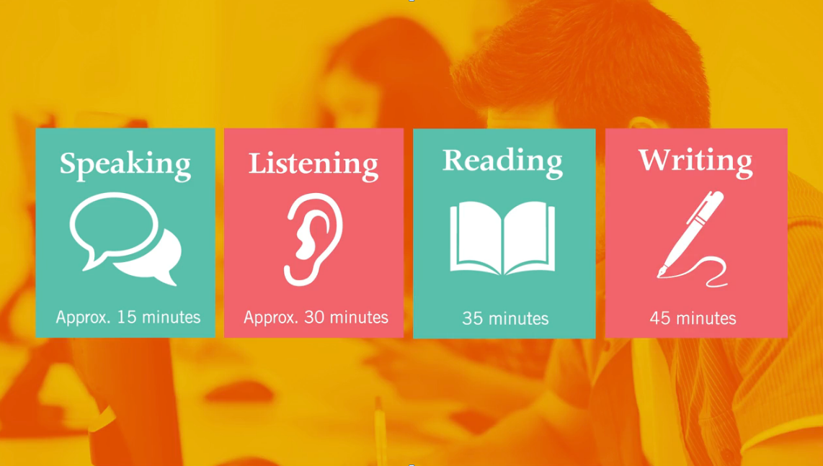
Notes:
Make a brief comment on each of these

Slide 14
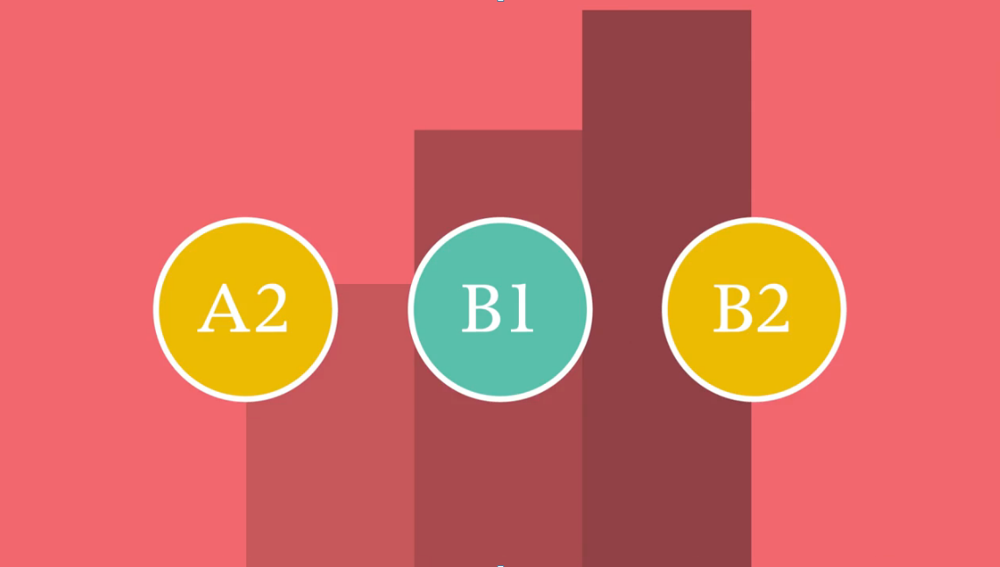
Notes:
You might want to elicit which levels it deals with before showing the next slide

Slide 15
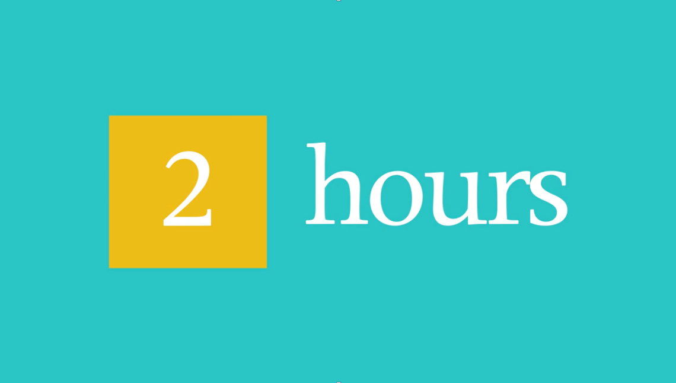
Notes:
The whole test is quick – only two hours if you take all 4 skills

Slide 16
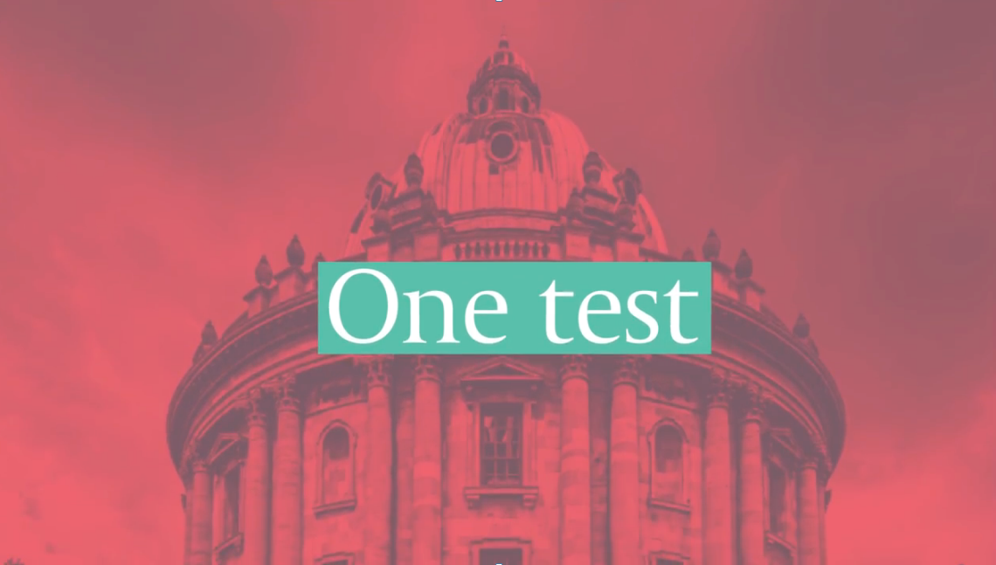
Notes:
And all this in one test

Slide 17


Notes:
Choosing to take the OTE is a Smart discision because it it backed by one of the worlds most prestigios univeristies.
It is the only lanagugae proficiency test certified by the University of Oxford.
It is developed by OUP by the certification comes from the University

Slide 18





OXFORD EXAM DATES 2025-1
OTE FOURS SKILLS
On a computer
Enrolment deadline | Exam date
5- 12 July | 22 July
26-31 July | 12 August
5-12 September | 23 September
2-10 October | 21 October
4-15 November | 25 November
Exam Fee
$ 3, 500.00
lenguasextranjeras@lasallecancun.edu.mx

Slide 19
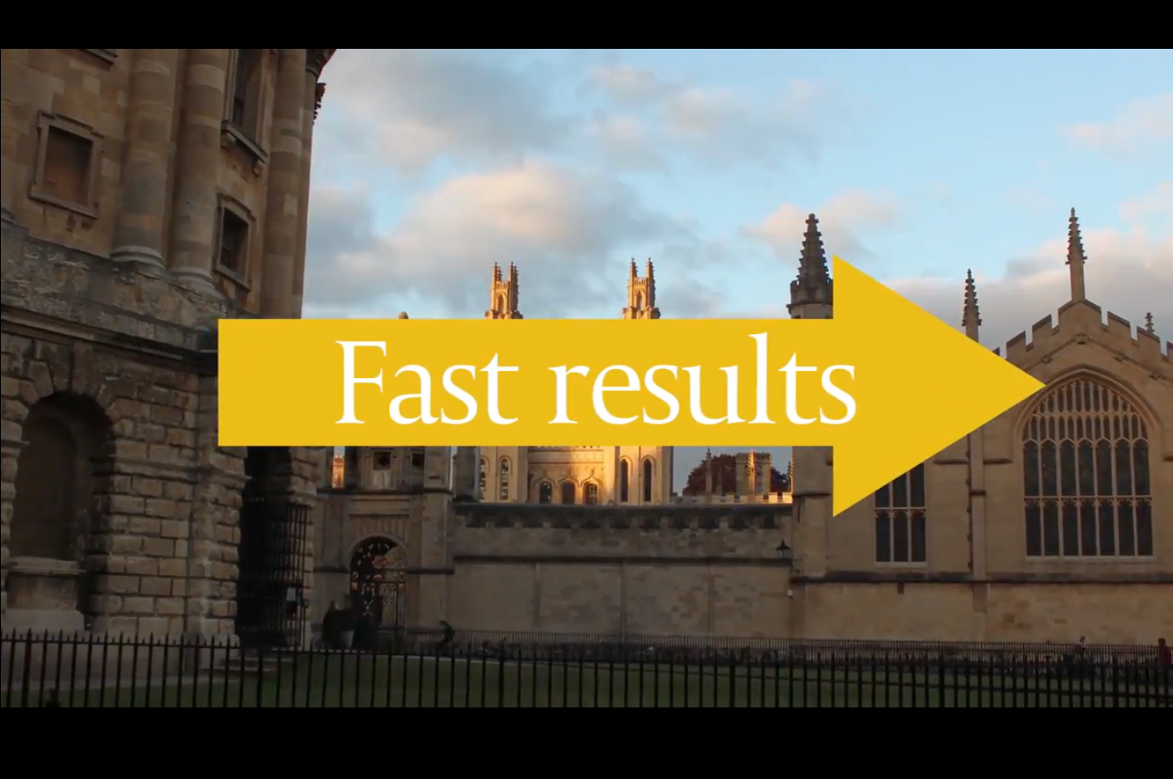
Notes:
The OTE offers fast results

Slide 20
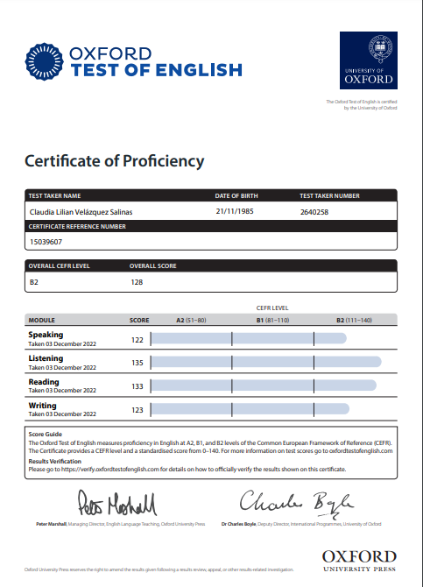
Notes:
Students receive a certificate

